Slide 1



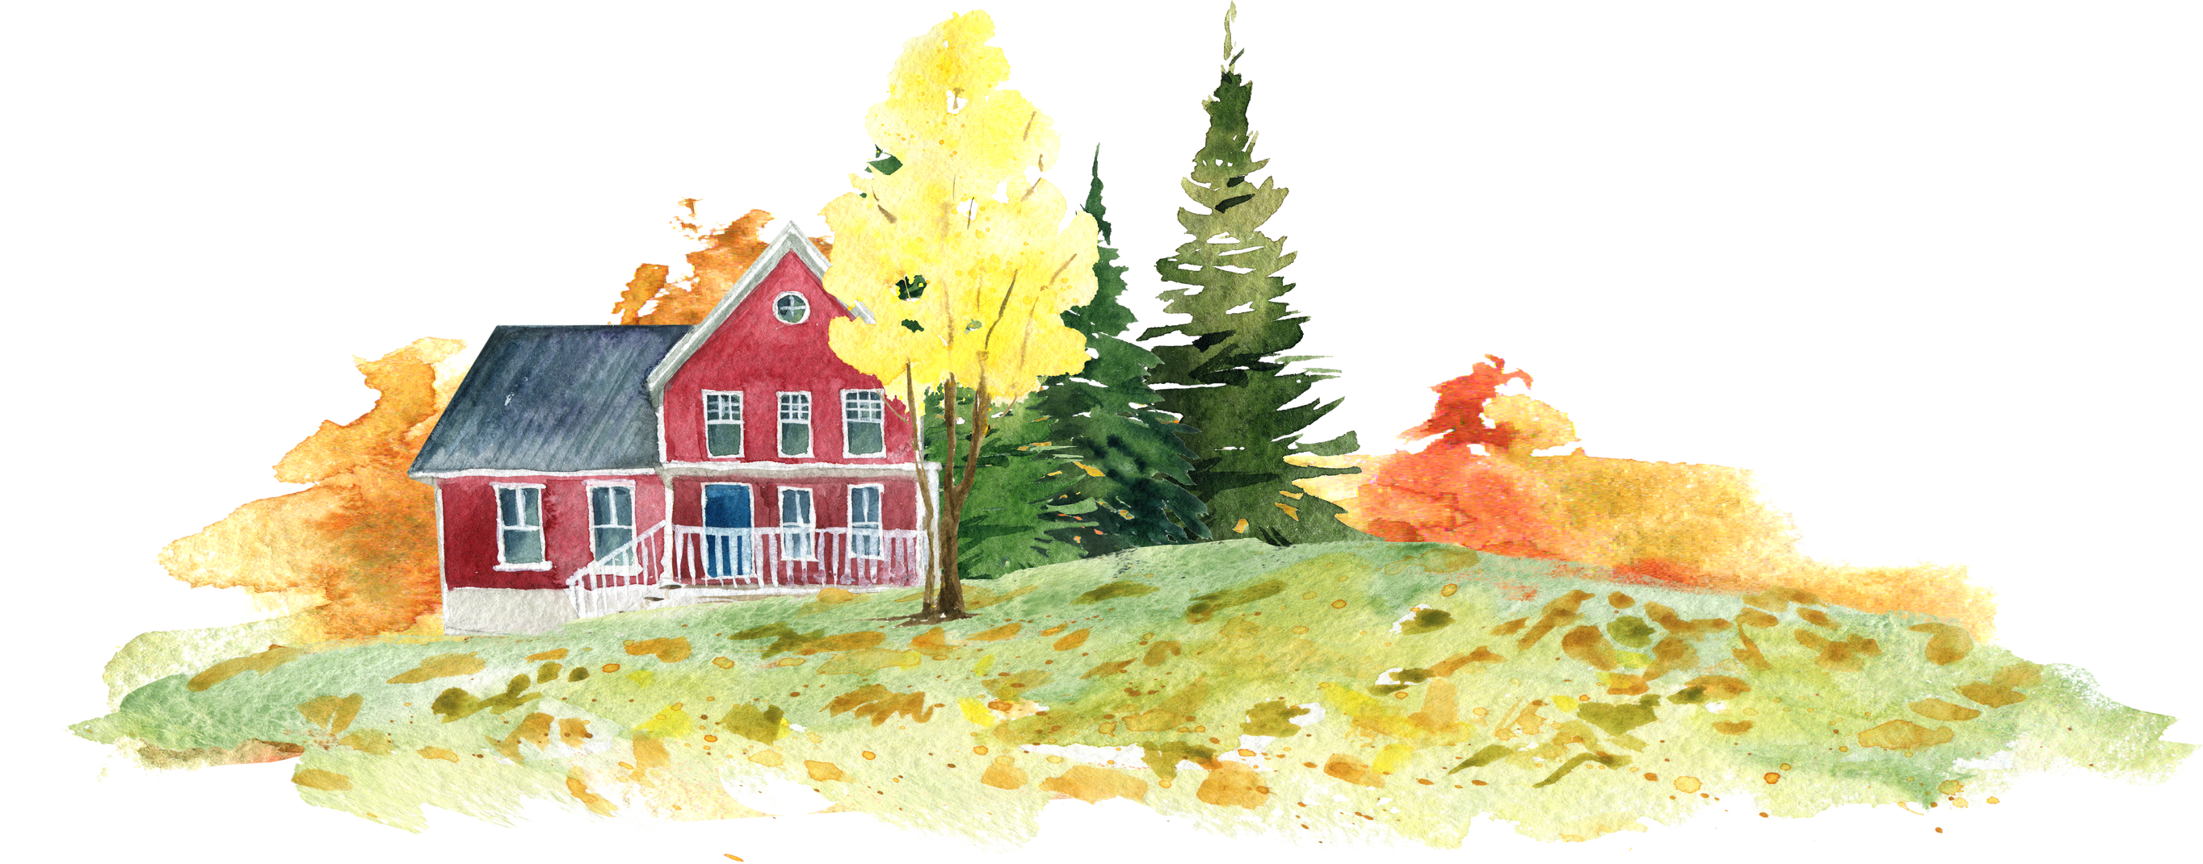
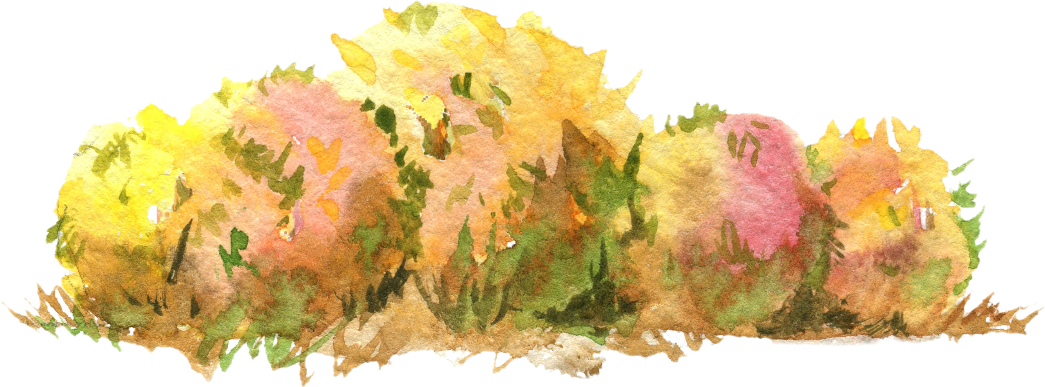

TRƯỜNG TH&THCS TÂN HỢP
CHÀO MỪNG CÁC THẦY CÔ GIÁO
ĐẾN DỰ GIỜ LỚP 9
Giáo viên thực hiện: Đinh Ngọc Hà

Slide 2
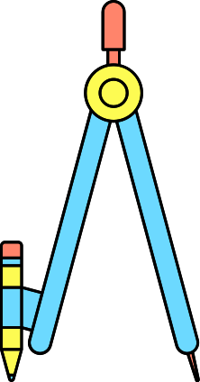

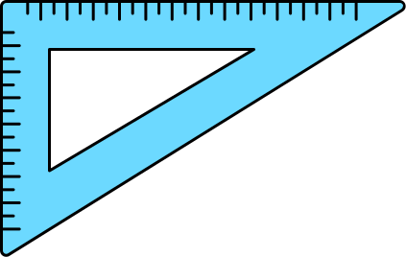


HOẠT ĐỘNG MỞ ĐẦU

Slide 3

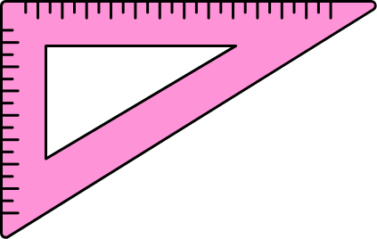
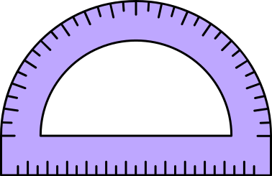
Quan sát các hình ảnh sau và trả lời câu hỏi:
Hãy kể tên các hình đã học trong ảnh

Slide 4
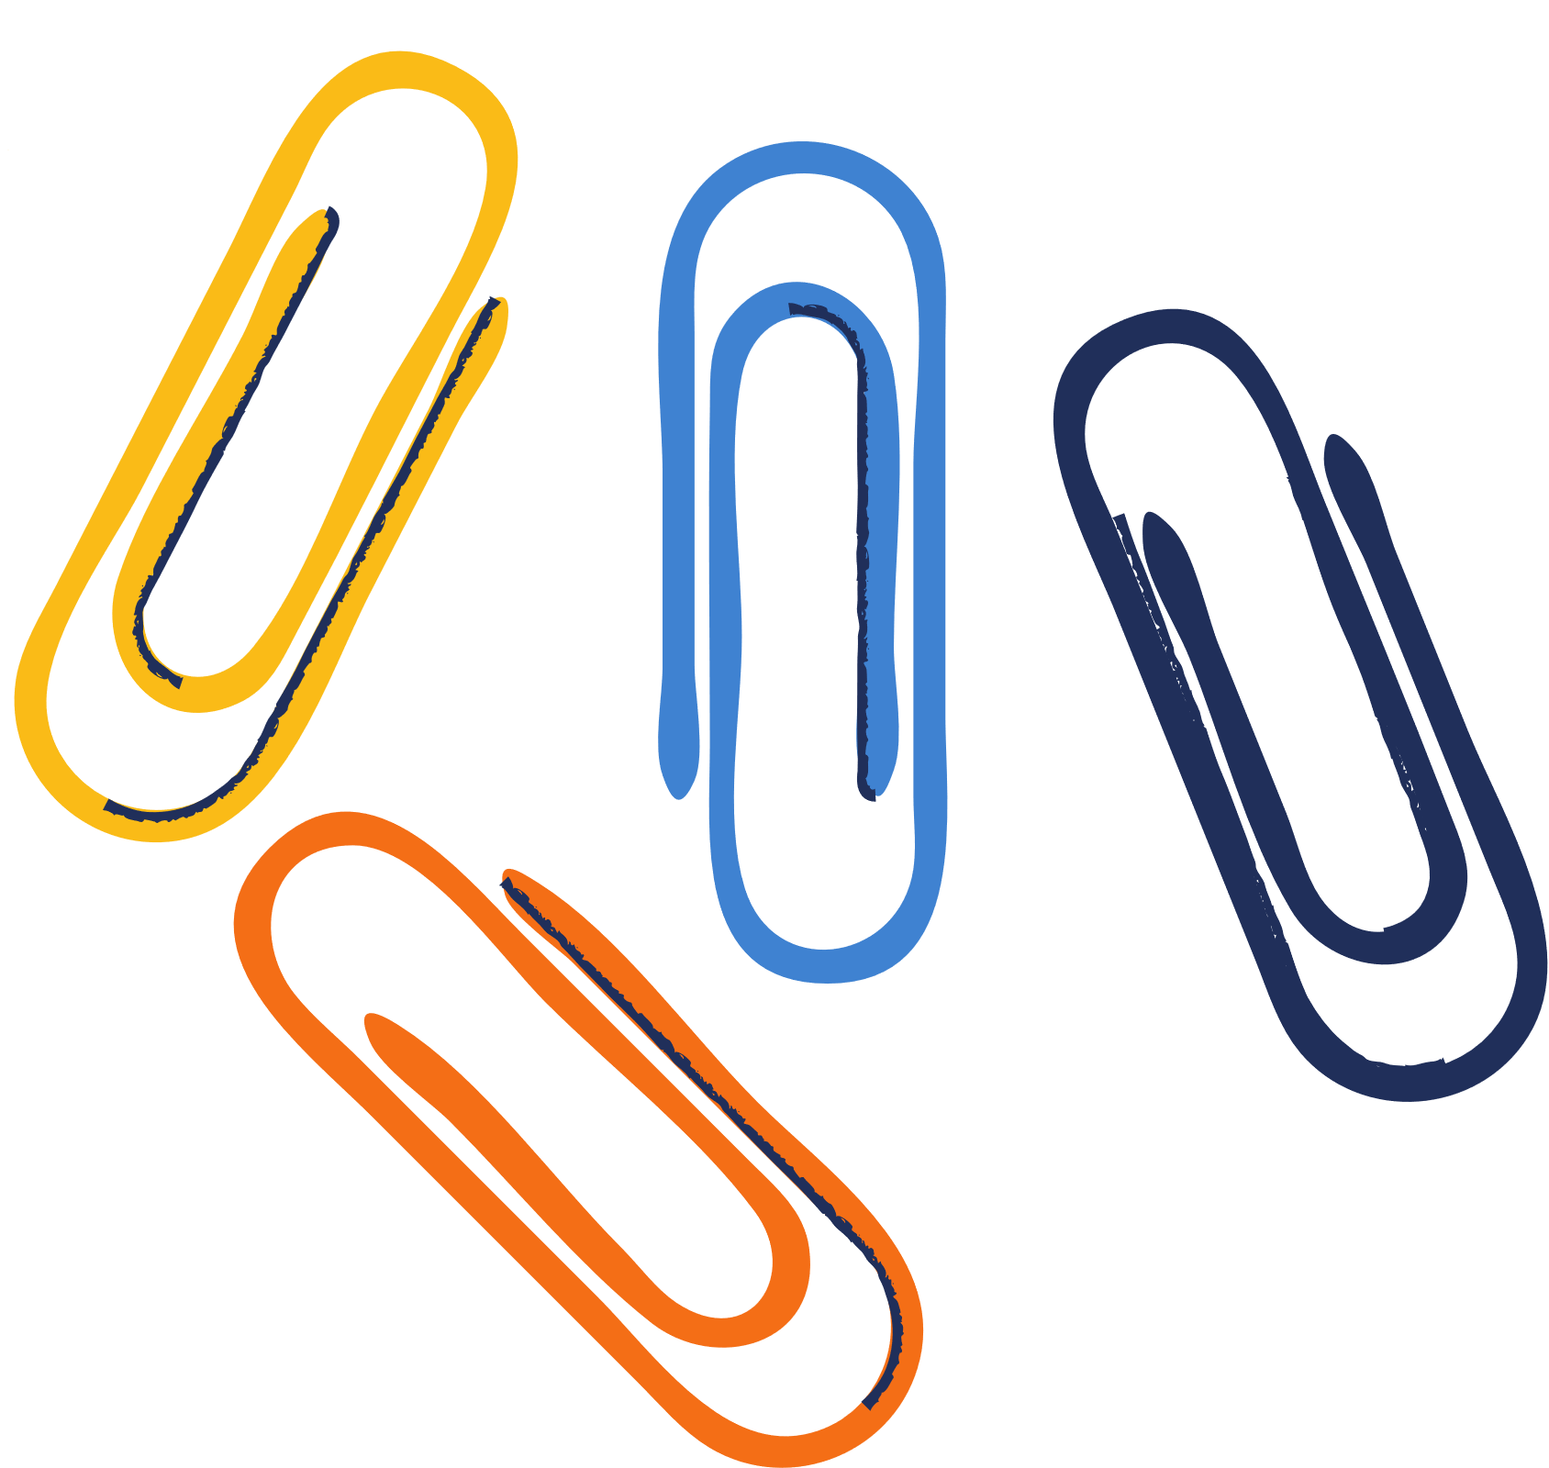
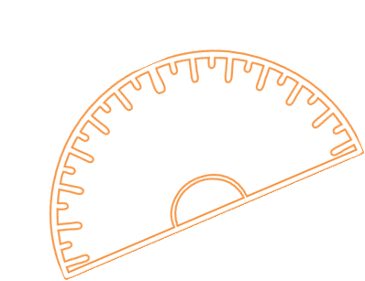
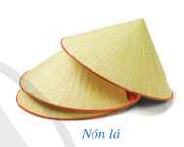

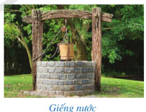

Các đồ vật có dạng hình nón
Các đồ vật có dạng hình trụ

Slide 5


TRƯỜNG TRUNG HỌC CƠ SỞ …
TIẾT - HOẠT ĐỘNG THỰC HÀNH VÀ TRẢI NGHIỆM
CHỦ ĐỀ 3: TẠO ĐỒ DÙNG DẠNG
HÌNH NÓN, HÌNH TRỤ
(3 tiết)

Slide 6
HOẠT ĐỘNG HÌNH THÀNH KIẾN THỨC MỚI

Slide 7

I. Nội dung chính của chủ đề
1. Hình nón và hình trụ trong cuộc sống
Quan sát các hình ảnh hãy chỉ ra các đặc điểm của hình nón, hình trụ?

Slide 8
Hình nón
Hình trụ
Đỉnh
Chiều cao
Đường sinh
Chiều cao
Đường sinh
Mặt đáy
Bán kính đáy
Mặt đáy
Bán kính đáy

Slide 9


2. Kĩ năng tìm kiếm thông tin và trình bày kết quả hoạt động học tập
Báo cáo kết quả nhiệm vụ được giao ở giờ học trước : Sưu tầm các hình ảnh về những đồ vật được thiết kế, chế tạo ở dạng hình nón, hình trụ.

Slide 10
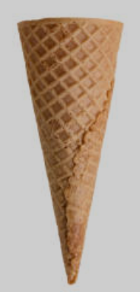
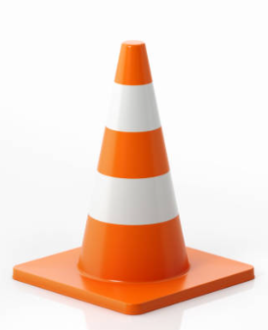
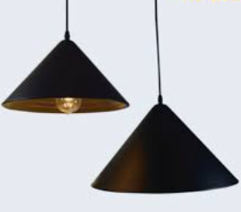
Hình nón
Đèn trang trí
Cọc tiêu giao thông
Vỏ kem ốc quế

Slide 11
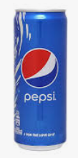
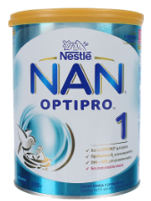
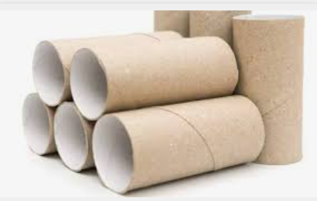
Hình trụ
Lon nước
Hộp sữa
Lõi cuộn giấy

Slide 12
HOẠT ĐỘNG LUYỆN TẬP

Slide 13
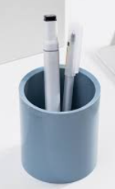
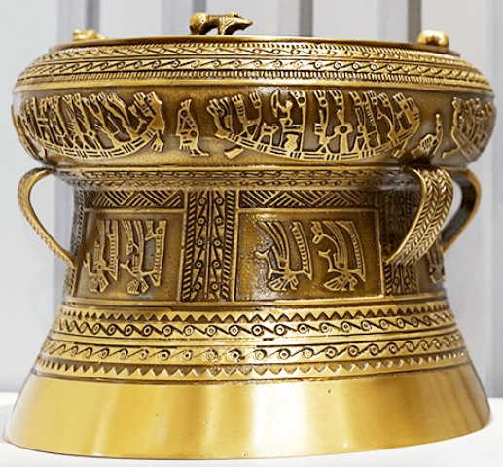
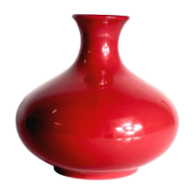
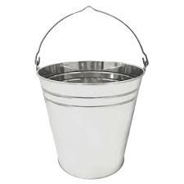
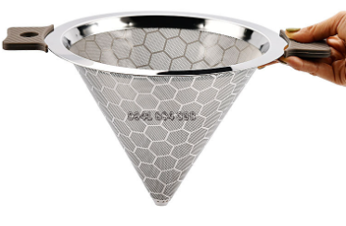
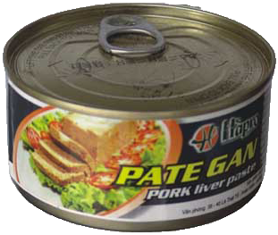
Bài tập 1: Trong các đồ vật dưới đây, đồ vật nào có dạng hình nón, hình trụ
Hình nón
Hình trụ
Hình nón
Hình trụ

Slide 14
HOẠT ĐỘNG VẬN DỤNG

Slide 15

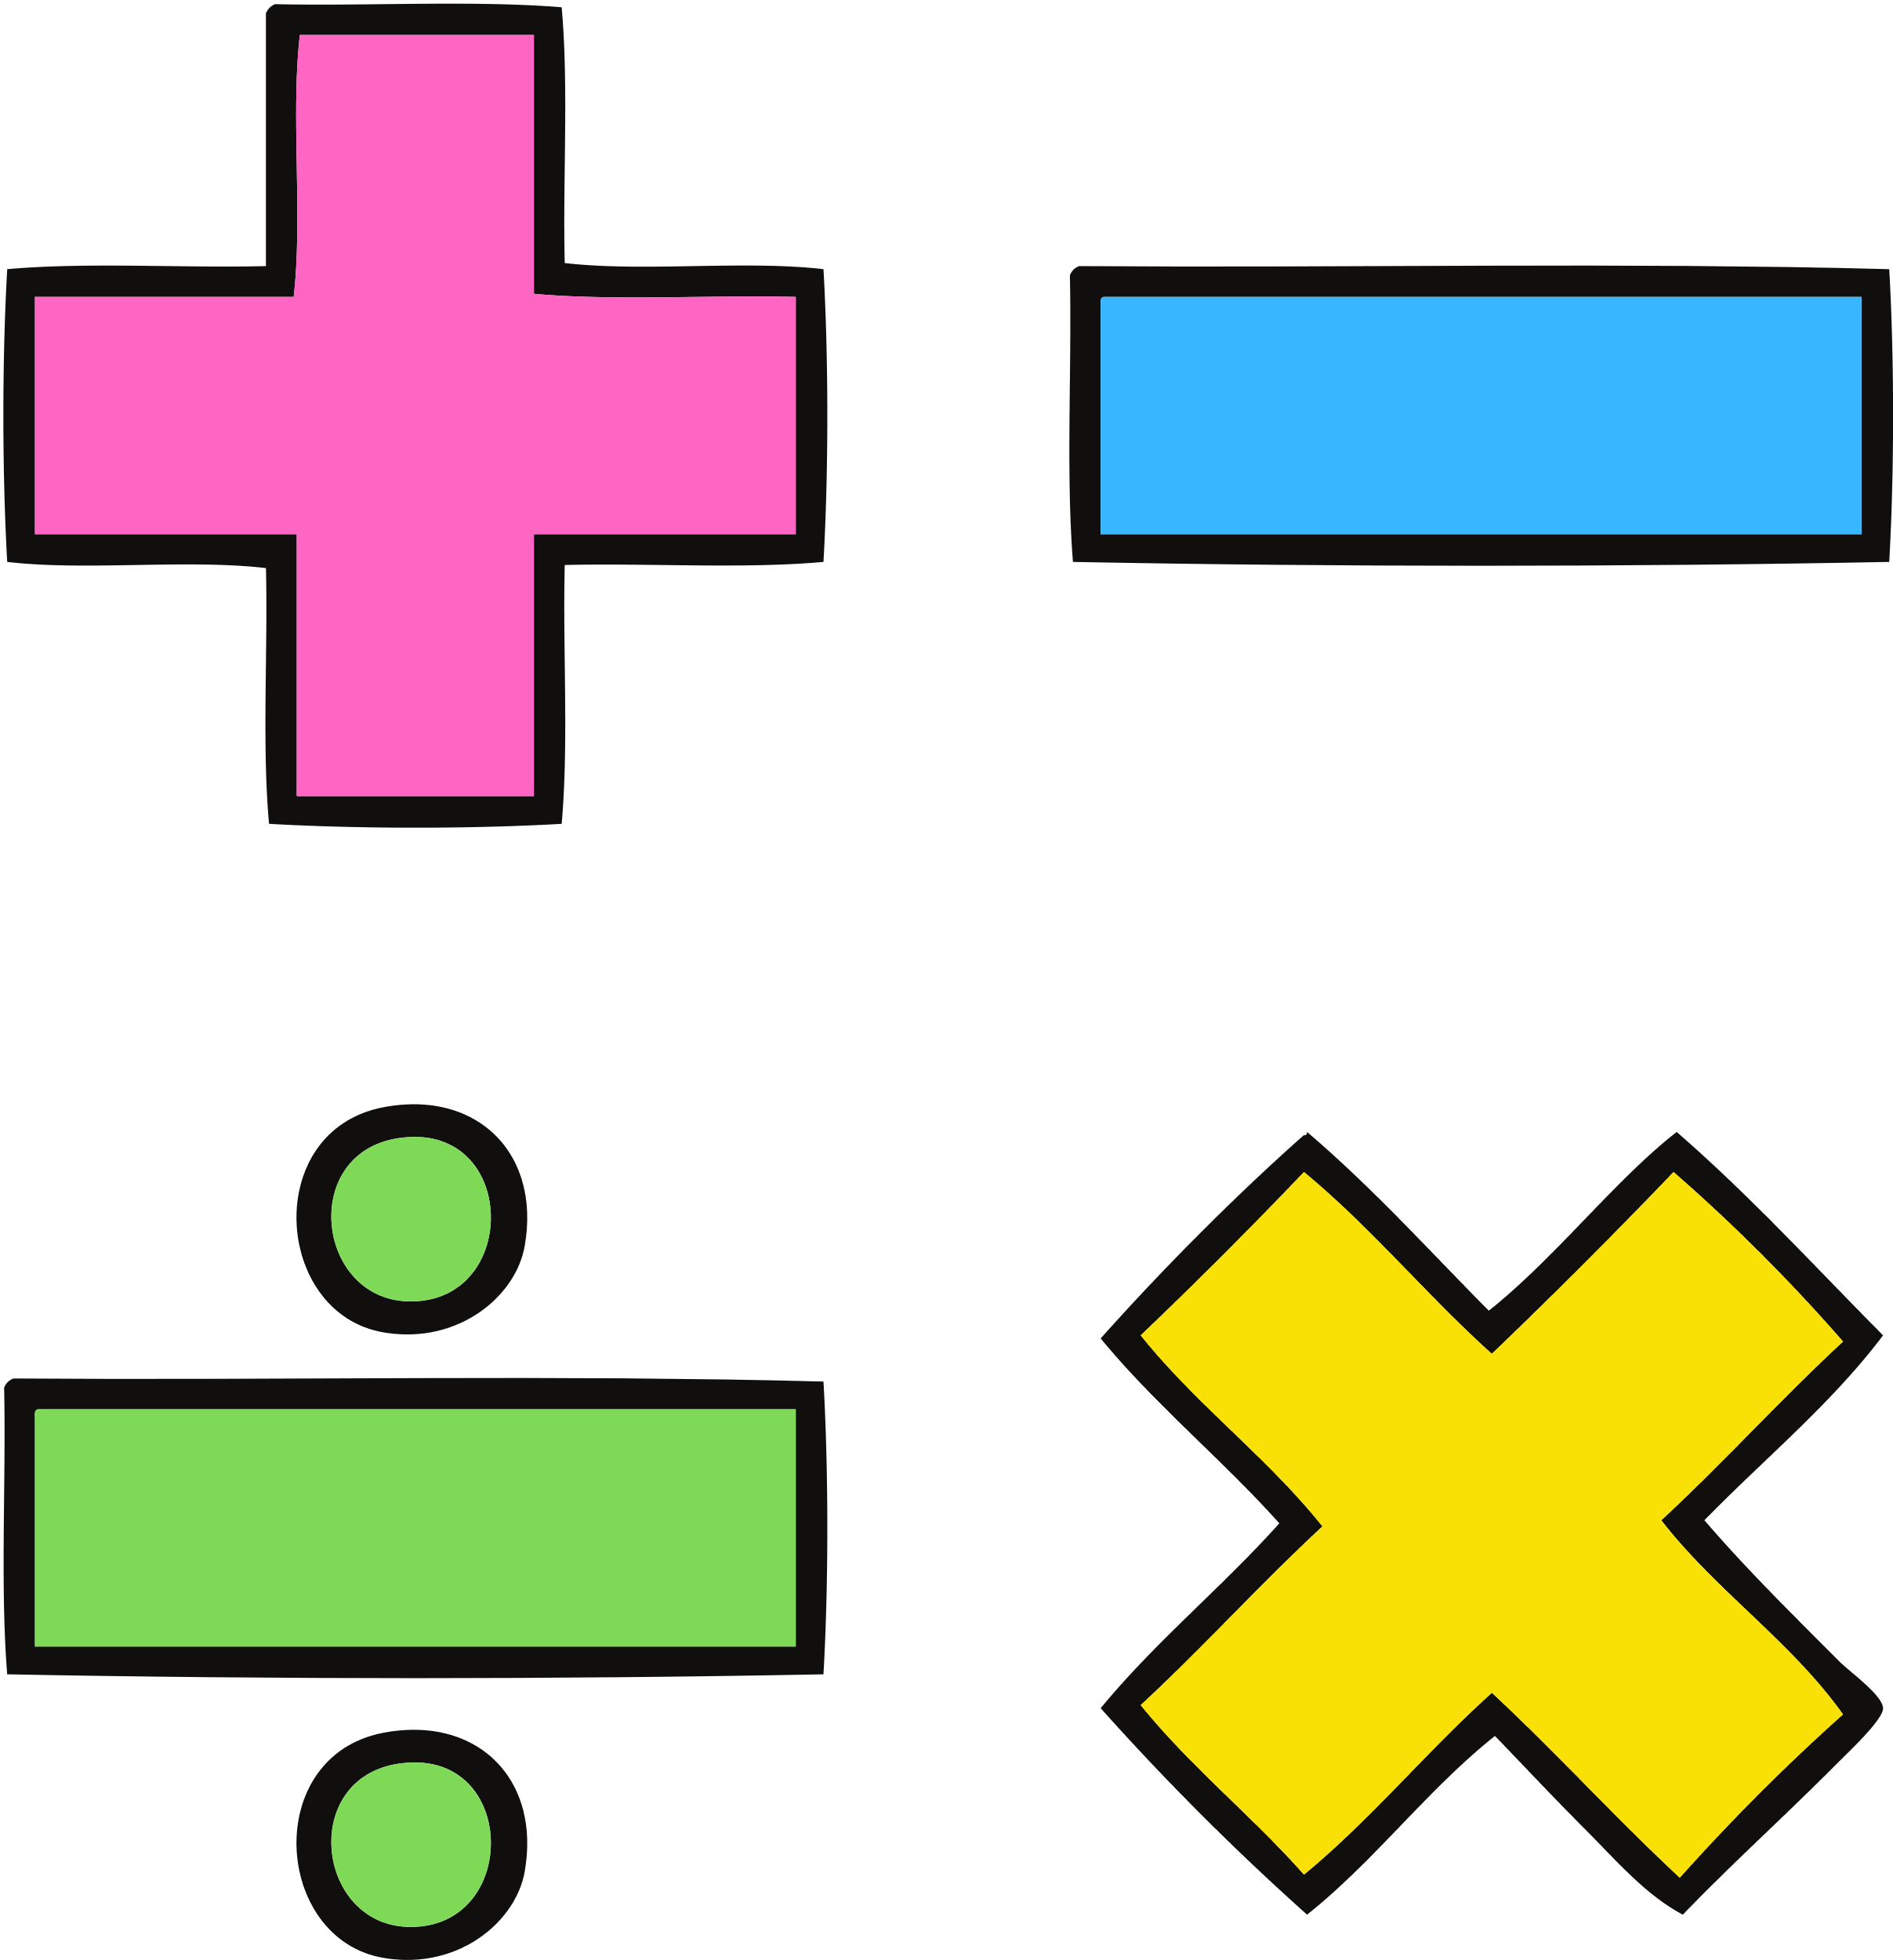

Liệt kê tên những đồ vật được thiết kế,
chế tạo ở dạng hình nón, hình trụ.

Slide 16






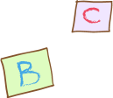





HƯỚNG DẪN VỀ NHÀ
1. Đọc trước phần II: Gợi ý tổ chức các hoạt động học tập.
2. Lên ý tưởng thiết kế và cách thức tạo sản phẩm có dạng hình nón, hình trụ.

Slide 17






THANK YOU

